Slide 1

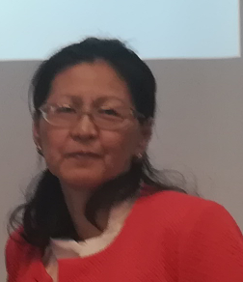
Цели и задачи в области хранения растениеводческой продукции
Дисциплина
Технология хранения и переработки растениеводческой продукции
Лекция 1
Подготовила: к.с-х.н. Ассоц. профессор Аужанова М.А.

Slide 2
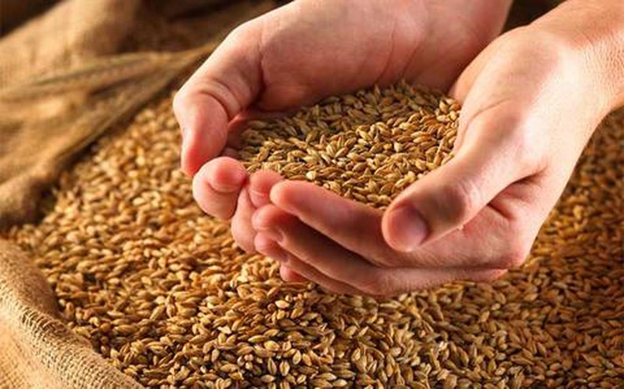
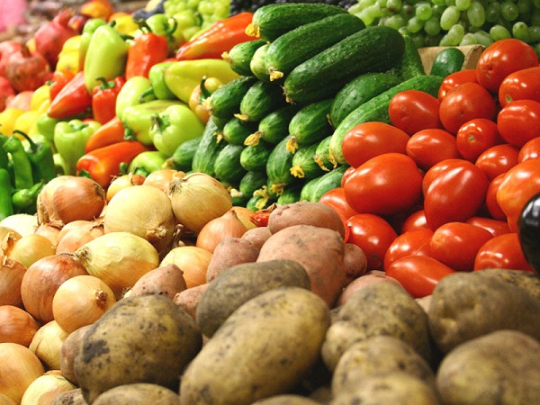

План лекции
Цели и задачи технологии хранения и история
Пункт
01
Понятие о качестве сельскохозяйственной продукции, пути его повышения
Пункт
02
Пункт
03
Потери растениеводческой продукции при хранении

Slide 3
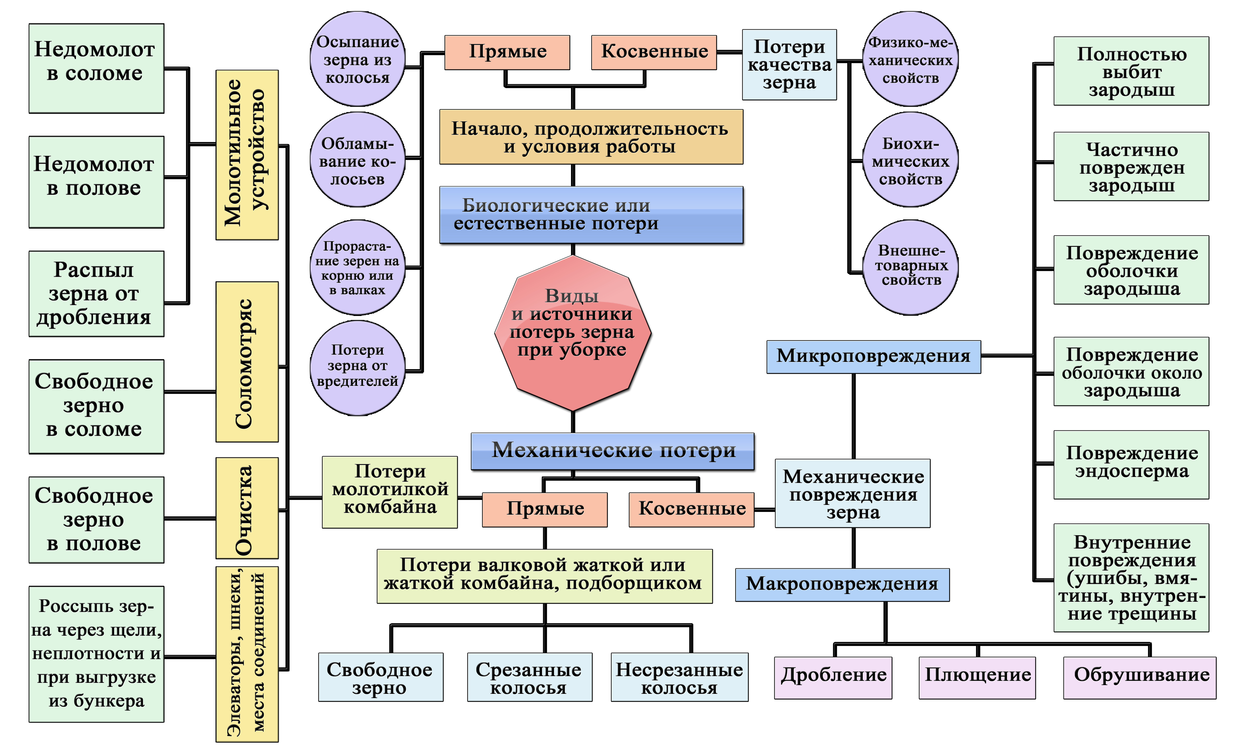

Slide 4
Использованная литература
Манжесов Н.Н.Технология переработки продукции растениеводства. М.:2012г
Трисвятский А.Л., Лесик Г.В., Кудрина В.Н. Хранение и технология с/х продукта. М.-1987.
Личко Н.М., Курдина В.Н., Елисеева Л.Г. и др. Технология переработки продукции растениеводства. М.: Колос, 2006. -616 с.
Широков Е.П. Технология хранения и переработки плодов и овощей. М.-1983.
Мусынов К.М. ГордееваЕ.А. Технология хранения продукции растениеводства, Астана ,-2007

Slide 5



Slide 6


.

Slide 7
.
2023 хлебоприемные предприятия и карантинные службы при приемке зерна перейдут на круглосуточный режим работы. Также с КТЖ будет проработан вопрос по своевременной поставке зерновозов. На сегодня общая емкость элеваторов в стране составляет 29,9 миллиона тонн, из них 13,1 миллиона тонн - у хлебоприемных предприятий и 16,8 миллиона тонн - у сельхозпроизводителей. Этих мощностей достаточно для сохранения прогнозируемого урожая с учетом переменных остатков прошлых лет.

Slide 8
2022 г валовый сбор около 16 млн.тонн
2023 год
На экспорт 6.5 млн .тонн
Емкость элеваторов -29,3 млн тонн
В данное время храниться 14 млн. тонн
2024 год – 26 млн.

Slide 9
.
Дополнительная потребность - 171 миллиард тенге.
сформировать качественный семенной фонд для фермеров на следующий год. Для этого АО "Казагрэкс" совместно с Продкорпорацией проведут исследование прошлогодних запасов зерна, оставшегося на складах. В случае их соответствия всем требуемым качественным характеристикам Продкорпорация обеспечит сохранность семенного фонда за счет раздельного хранения зерна урожаев 2022 и 2023 годов.

Slide 10
1. Цели и задачи хранения
цель – помочь будущим специалистам АПК рационально использовать продукцию растениеводства, правильно организовать ее хранение и переработку, выбирая при этом наиболее экономически целесообразные режимы и способы.
Задачи: Важнейшей задачей является повышение качества с/х продуктов– это борьба с потерями с/х продуктов.

Slide 11
Вклад ученых
Изменение хим состава Менделеев Д.И.-использовать легкие погоны нефти для экстракции жира из семян масличных
Я.Я. Никитинский-рациональное использование отходов при переработке.
П.А.Козьмин-мукомольное произвоз-во.
А.И.Опарин, В.Л.Кретович-биохимия
итд

Slide 12
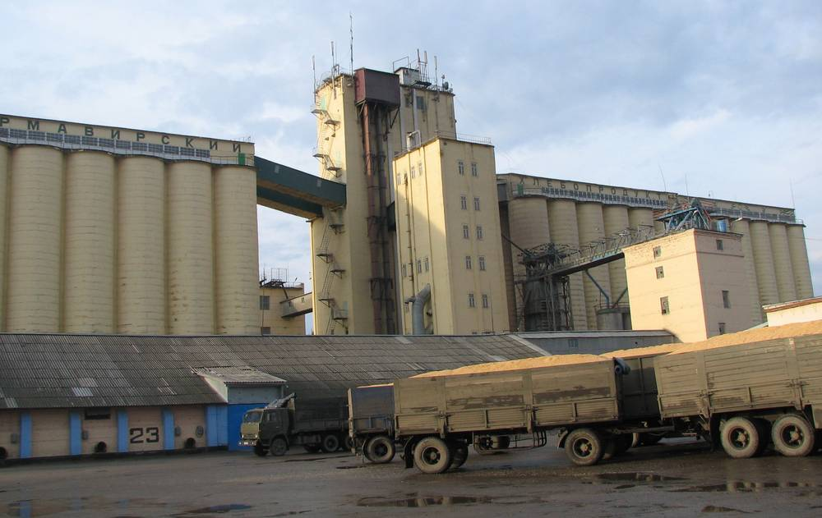
.
С 1951 по 1971 г. строительство зернохранилищ на этом этапе базировалось на выполнении основной задачи полной механизации всех операций и проведения приёмки и обработки всего зерна в течение 30 дней. Начинается массовое строительство силосных корпусов элеваторов из сборного железобетона. ГИ «Прозернопроект» разрабатывает новые элеваторы типа ЛВ-4×175 вместимостью 80 тыс.т., Л-4×100 вместимостью 24 тыс.т. и др.,

Slide 13
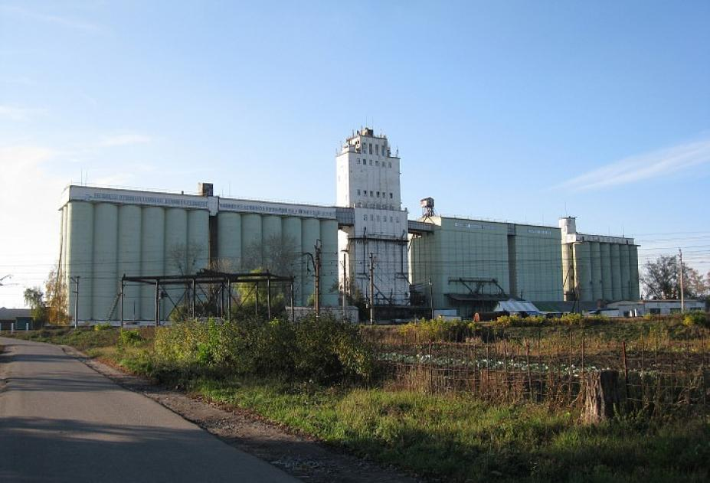
.
1971г. до 90-х г.
Увеличение вместимости ,строительства силосных корпусов расширения.
вместимостью с 50 тыс. т элеваторов вместимостью до150-250 тыс. т. для длительного хранения зерна, элеваторов с силосами ø12 м и высотой их 30 и 40 м.

Slide 14
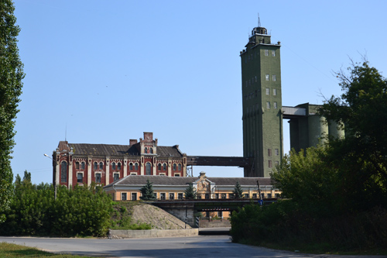
Первый элеватор
В развитых государствах Западной Европы и США были спроектированы и построены принципиально новые зернохранилища силосного типа. Первый механизированный склад для хранения зерна был сооружен в 1839 году в Чикаго, первое зернохранилище силосного типа – в городе Дулуте в США.

Slide 15
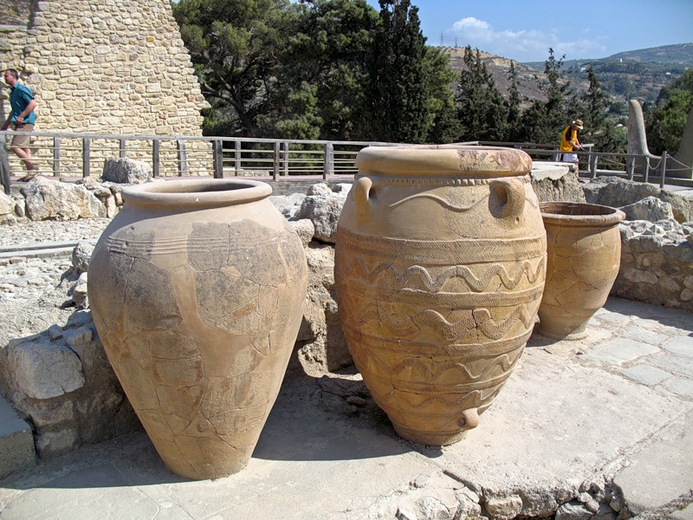
Для хранения зерна в древности применялись глиняные бочки-пифосы, обычно почти целиком закапывавшиеся в землю, и пашенные ямы. В иных случаях, помимо пифосов, для хранения зерна употреблялись и остродонные амфоры. В доме I—III вв. н. э., обнаруженном в Киммерике при раскопках 1948 г., пшеница и ячмень хранились в больших поздне-боспорских остродонных амфорах.

Slide 16
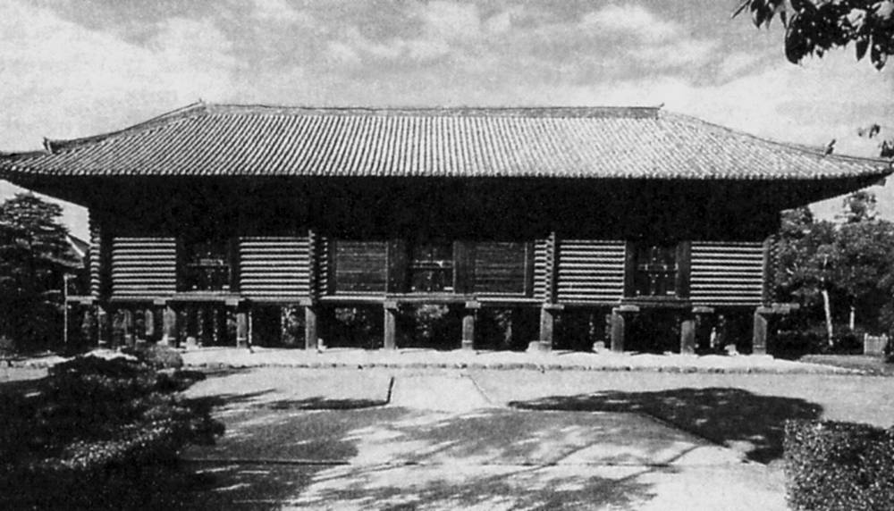

Slide 17
В древнем Китае наместник округа Нань в 226 году до нашей эры разработал предписание о взимании поземельного налога натурой и хранении казенного зерна. Этот документ определял порядок приема, хранения и выдачи зерна, а также устанавливал меры наказания служащим, допустившим порчу зерна в процессе хранения и за обнаруженную недостачу.

Slide 18
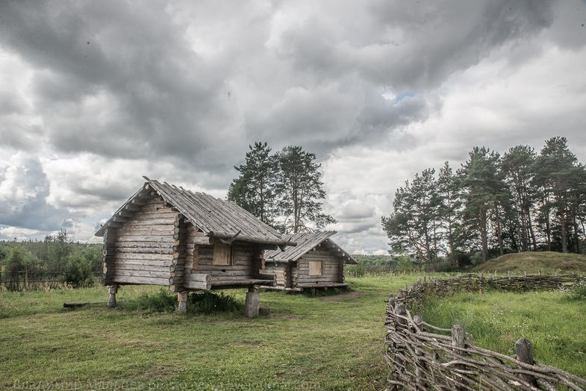
Овин - эта постройка служила для сушки снопов и обмолота зерна.

Slide 19
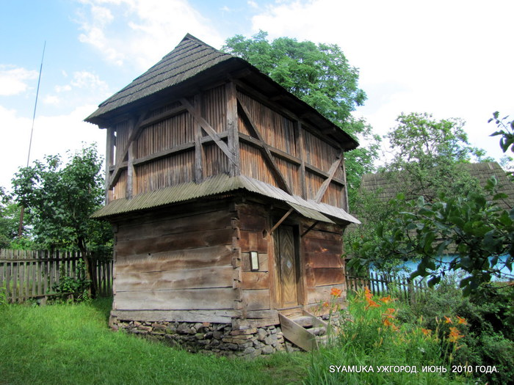
Первый ярус коша - чуланчик для хранения зернах, второй - сушилка, где суши...

Slide 20
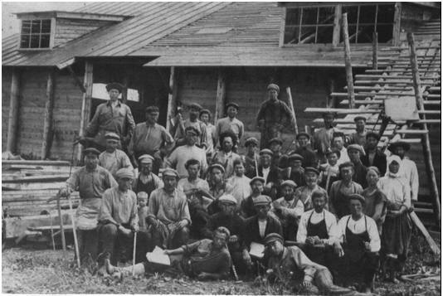
Склады ,30 х годов

Slide 21
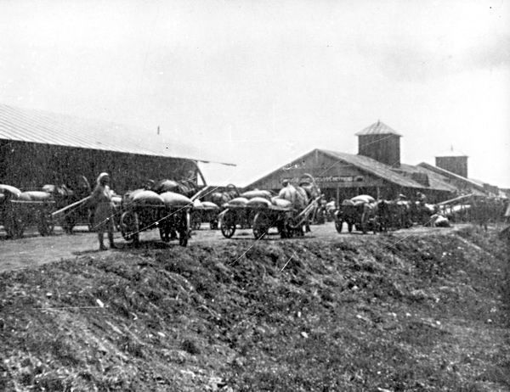
Зерновые склады в колхозах

Slide 22
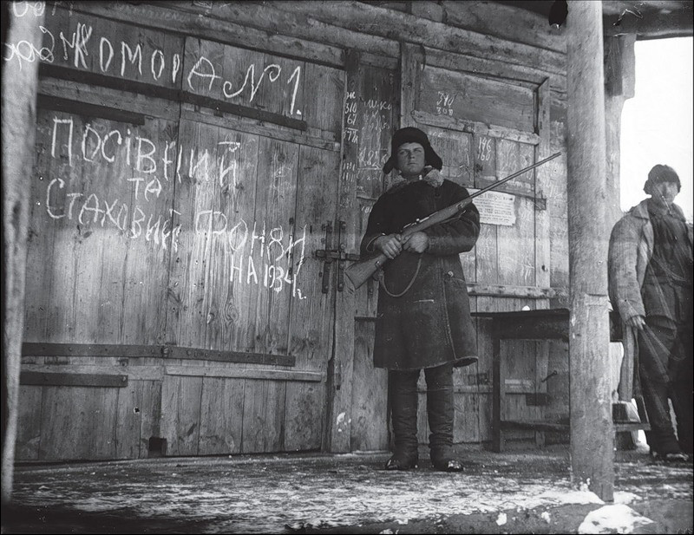
Комсомолец и трудящийся колхоза охраняют семенные и страховые фонды

Slide 23
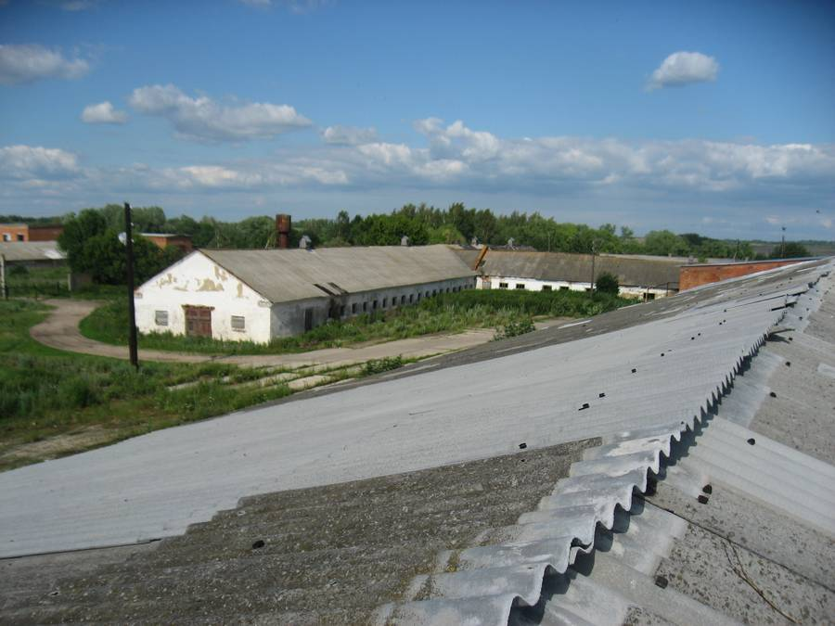

Slide 24
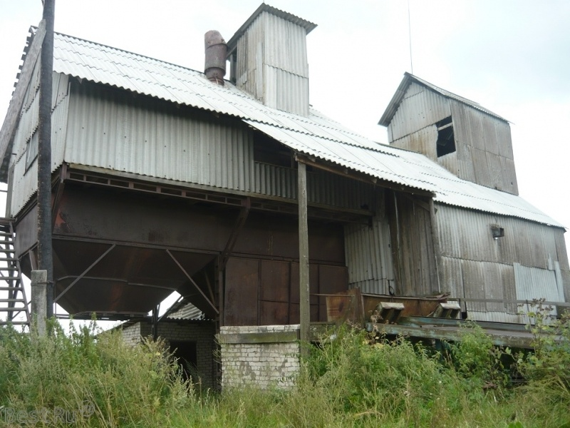

Slide 25
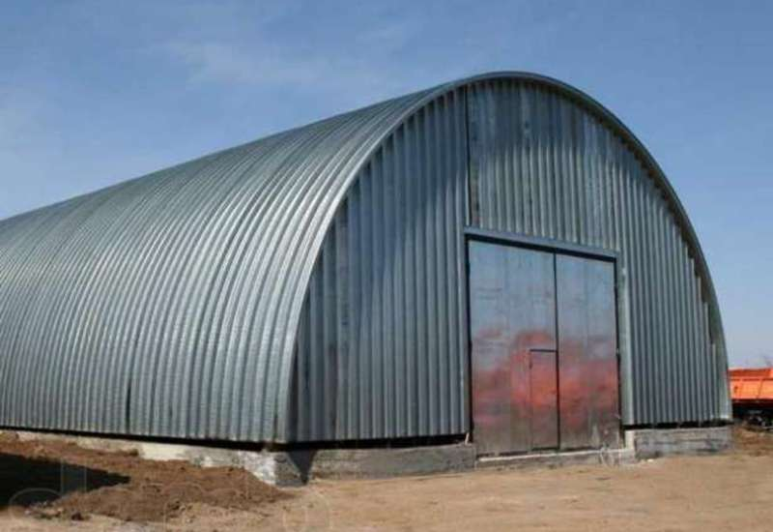

Slide 26
.
Зерновых металлических силосных комплексов (ЗМСК). В составе металлического силосного комплекса используется такое же оборудование, как и в элеваторах аналогичного назначения. Производительность технологических линий в ЗМСК - в основном 100-200 т/ч, для перегрузочных комплексов - до 350-500, в портовых комплексах - до 1200 т/ч и более.

Slide 27
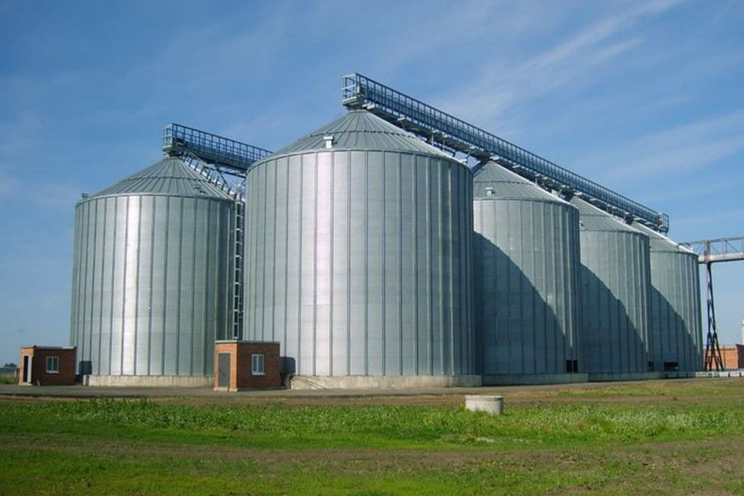
Современная цифровая система контроля температуры зерновых продуктов

Slide 28
.
Мировое производство зерна достигает 1,0 - 1,2 млрд. т. ежегодно. Вместе с тем, около 100-120 млн. т, т.е. 10% производства, теряется. Одна из основных причин такого положения - недостаточная вместимость зернохранилищ.

Slide 29
Элеватор ТОО Sinegor Grain
емкость элеватора составляет 30 тыс. тонн
Стоимость объекта 1,3 млрд тенге, из них 0,9 млрд тенге – собственные средства, остальные получены в рамках программы «ДКБ-2020». Почти два года понадобилось строителям, чтобы возвести это современное производство. За счет высокой степени автоматизации на предприятии ручной труд сведен до минимума. Выбойка муки, ее затаривание, взвешивание и зашивка мешков весом 50 кг осуществляются при помощи электронных устройств.
ТОО "Акмола Бидай" заключило контракты на поставку муки, зерна и семян масличных – льна и рапса – в страны ближнего и дальнего зарубежья. Первая партия муки уже отправлена в Афганистан. На очереди – Иран, Египет, Россия, Узбекистан. В планах хозяев – освоить переработку семян масличных культур, наладить выпуск комбикормов с ориентиром на развитие птицеводства.

Slide 30
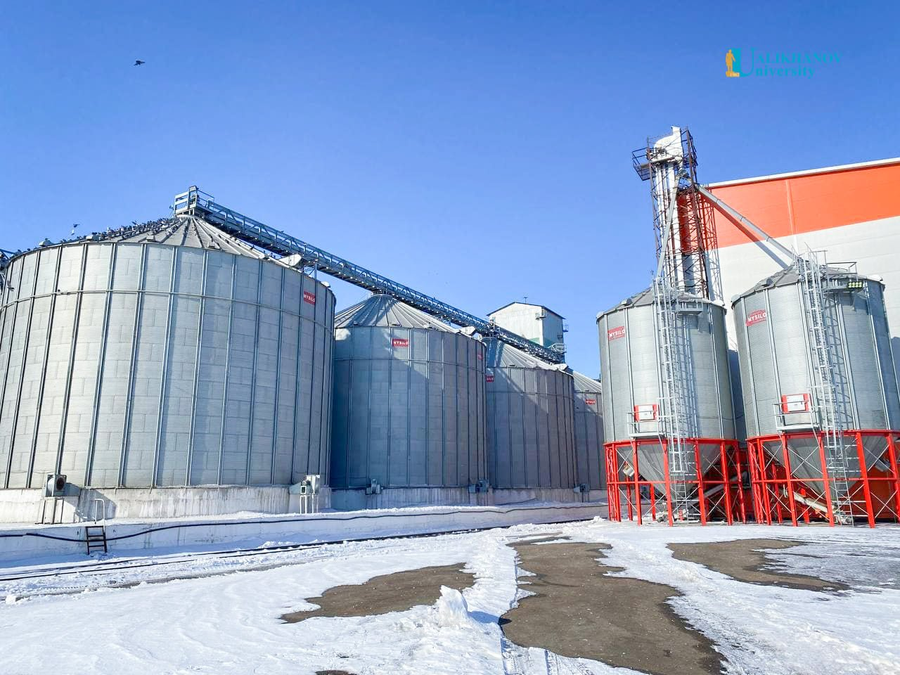
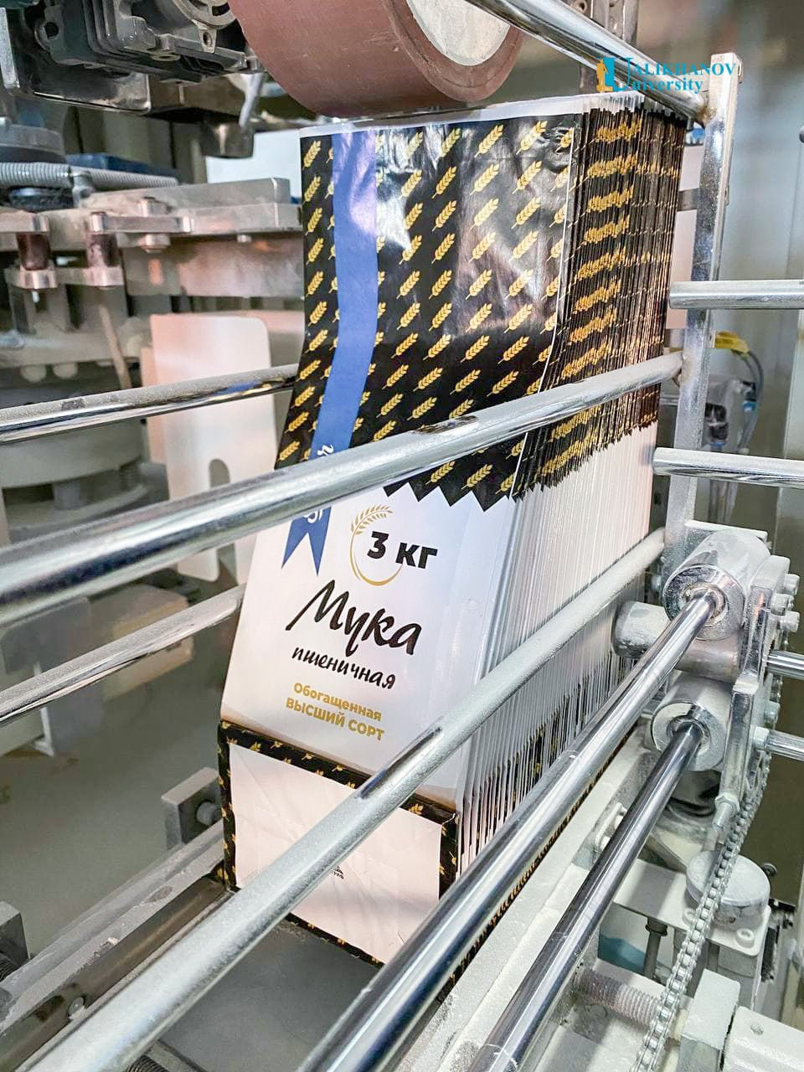
директорЖ.К.Мадимухаметов, зам. Ж.Е.Тасыгожин выпускники нашего университета

Slide 31
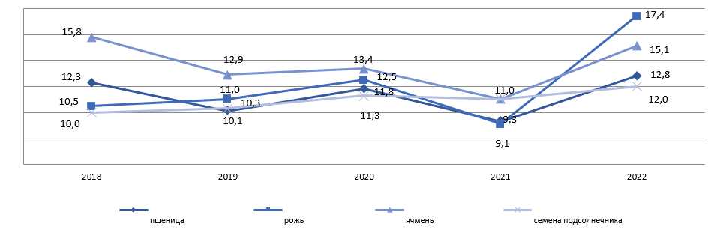
Урожайность отдельных сельскохозяйственных культур

Slide 32
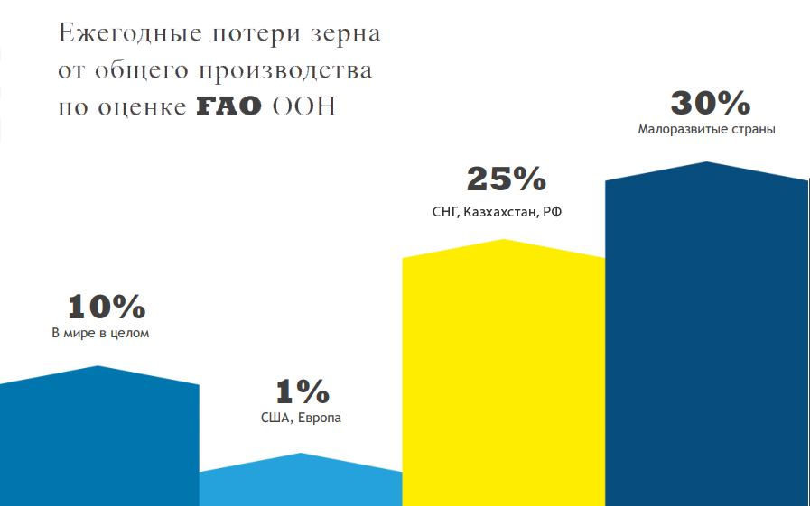

Slide 33
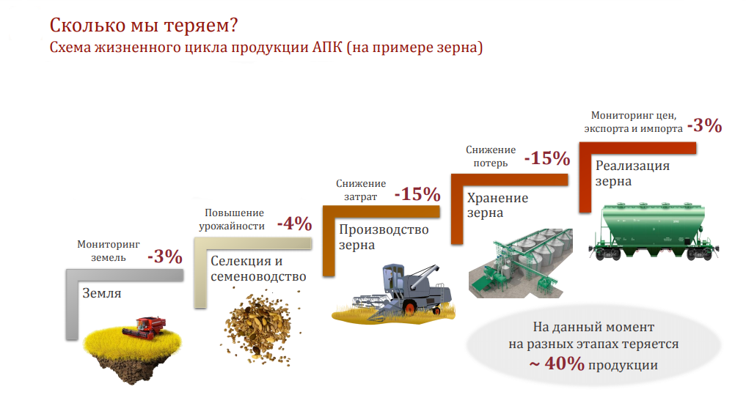

Slide 34
№ | Этапы производства | Факторы, влияющие на качество продукции растениеводства
1 | Посевной материал | влияющие факторы на данном этапе — вид, сорт, репродукция, подготовка семян к посеву (очистка, обеззараживание и пр.), класс семян по ГОСТу.
2 | Условия выращивания | географическое положение, почва, предшественники, удобрения, орошение, болезни и вредители, метеорологические условия года, состояние техники и пр. выпадение осадков в предуборочный и уборочный периоды приводит к увлажнению зерна. Ранние заморозки или засушливая погода в период налива хлеба вызывает образование дефектного зерна (морозобойного, щуплого) с пониженными показателями качества и неустойчивостью при хранении. Повреждение растений на корню полевыми вредителями. Попадание в партии убираемой продукции различных растительных остатков, а иногда и вредных примесей требует срочной очистки и сортировки этих партий, а также раздельного их размещения.

Slide 35
-
3 | Условия уборки | сроки и способы уборки, состояние техники и погодные условия, урожайность и назначение убираемой продукции. В различных климатических зонах страны условия уборки разные.
4 | Транспортирование урожая | вид и состояние транспорта и тары, расстояние перевозок, время, погода, состояние дорог и пр. С момента после уборки и доставки потребителю происходят количественные и качественные изменения продукции. Степень этих изменений и величина потерь зависят от того, как проведены уборка, сортировка, калибровка, упаковка и перевозка продукции. При нарушении правил качественные и количественные потери могут достигать огромных размеров, поэтому доставку продукции до потребителя следует считать одним из важнейших факторов снижения потерь.

Slide 36
-
 | Первичная обработка | Состояние поступающего зерна ухудшается, если после уборки его не обрабатывают на токах, а хранят в открытых, незащищенных от внешних условий местах. Зерно при этом может увлажняться и даже прорастать. В зерновую массу проникают вредители хлебных злаков, обитающие в прошлогодних органических остатках. При отсутствии постоянного контроля зерно может полностью испортиться вследствие самосогревания.
 | Хранение урожая | специалист должен знать, как правильно подготовить продукцию к длительному хранению, а хранилище — к приему нового урожая; изучить и применять на практике современные способы хранения; знать оптимальный режим хранения каждого вида продукции и уметь управлять им.

Slide 37
-
 | Переработка на предприятиях | переработка и консервирование (в широком смысле) растениеводческой продукции так же, как и хранение в свежем виде, направлена на ее сохранение и подготовку к использованию в пищу или для дальнейшей переработки. В переработанной продукции процессы обмена прекращаются.
 | На всех этапах | квалификация специалистов и степень освоения техники и технологии.

Slide 38
Потери продукта
Поскольку порча продукции происходит в результате экологических взаимодействий биотических и абиотических факторов на протяжении определенного периода времени, она может быть установлена и предотвращена.
Таким образом, исходя из природы хранимых продуктов и возможных потерь, возникает необходимость защиты их от активного воздействия микроорганизмов и вредителей, а также создания условий, препятствующих интенсивному обмену веществ в клетках.

Slide 39
По своей природе потери могут быть физическими и биологическими
К физическим относят:
травмы
распыл
просыпи
подвяливание.
Биологические потери
дыхание
прорастание
развитие микроорганизмов
насекомых и клещей
самосогревание
уничтожение продукции грызунами и птицами.

Slide 40
-
Различают два вида потерь продуктов
при хранении:
по массе
по качеству
Трата сухого вещества при дыхании растительных продуктов во время хранения признается единственно оправданной потерей биологической природы. Эти неизбежные потери в массе продукции при хранении являются естественной убылью.
При рациональной организации хранения они весьма незначительны и за год хранения зерна составляют не более 0,2-0,4 % от массы продукта, а за сезон (6-8 месяцев) хранения лежкой плодоовощной продукции – 3-8 %. Исходя из природы только этих потерь, установлены нормы естественной убыли продукции при хранении и перевозках.

Slide 41
-
Естественная убыль определяется при проведении количественно-качественного учета продукции при хранении и списывается с материально ответственных лиц по фактическому наличию, но в пределах установленных норм. При превышении норм убыли потери считаются сверхнормативными и относятся на издержки предприятия или ставятся в начет материально ответственным лицам.

Slide 42
Потери массы
Физические потери, испарением влаги и расходованием органических веществ в процессе дыхания, При этом к естественным(к примеру зерно 0,03-0,07%), или нормированным. Повреждения механические или грибковые, как правило, также усиливают потери воды. Так, яблоки, пораженные паршой на площади до З см ² , за 6 мес. хранения теряют 2,8% воды, на площади до 6 см ² -- 5,7%; здоровые за это же время теряют 0,8% воды.

Slide 43
-
При нерациональном использовании продуктов могут происходить их скрытые потери. Это использование продукции не по назначению. Например, использование в пивоваренной промышленности партий ячменя из сортов, не относимых к пивоваренным, как правило, приводит к снижению выхода и качества пива; скармливание свиньям на откорме зерна пшеницы вместо ячменя приводит к снижению привесов.
.

Slide 44
-
Для самостоятельного изучения
Классификация, и экономически степень качества показателей качества зерна
.
Качество – это совокупность всех свойств, признаков, определяющих возможность использования зерна и семян по целевому назначению и для длительного хранения.
В настоящее время принято предусматривать три степени качества.
1 степень – качеством является так называемое абсолютное качество. Абсолютным качеством должны обладать изделия, применяемые в области освоения космоса, каких бы затрат это ни требовало.
2 степень – качество определяется требованиями технической безопасности для тех изделий, технические показатели которых являются значительно более важными, чем экономические, например качество авиационной техники, качество многих др.средств транспорта и т.д.
3 степень – качества принято называть оптимальное качество, т.е. наиболее выгодную и технически

Slide 45
-
В зависимости от значимости различают 3 группы показателей качества зерна:
1Обязательные показатели для всех партий зерна и семян любой культуры, используемые на любые цели. К ним относят :
признаки свежести (внешний вид, запах, вкус),
зараженность вредителями хлебных запасов,
влажность и содержание примесей.
Они включены в стандарты, заготовительные (базисные и ограничительные) кондиции.
Эти показатели используются при продаже.
К ним можно отнести: признаки свежести и зрелости ) внешний вид, запах, вкус), зараженность вредителями хлебных запасов, влажность, содержание примесей.

Slide 46
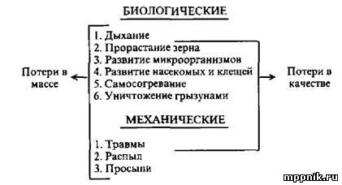

Slide 47
-
Обязательные показатели при оценке качества зерна некоторых культур или партий для определенного назначения. Эти показатели также можно встретить в стандартах. К ним относят следующие:
  Для семян зерновых и др.культур – лабораторная всхожесть и чистота семян
  Для зерна на крупяные цели – крупность (по размерам), содержание ядра и цветковых пленок
  Для пивоваренного ячменя всхожесть и энергию прорастания, а также для ржи, овса, проса для использования на спирт.
  Для зерна пшеницы стекловидность, качество и количество клейковины, а для экспортных партий число падения. 3 Дополнительные показатели. Их определяют, если возникает необходимость. К ним можно отнести – химический состав зерна, количество белков, аминокислот, жира, остаточное количество фумигантов, солей тяжелых металлов и т.д.

Slide 48
Елдер |  |  |  | Дақылдар
 | бидай |  | арпа |  | жүгері |  | күріш
 | жалпы жиын, млн. т | түсім ділік, т/га | жалпы жиын, млн. т | түсім ділік, т/га | жалпы жиын, млн. т | түсім ділік, т/га | жалпы жиын, млн. т | түсім ділік, т/га
АҚШ | 63.4 | 2.89 | 4.683 | 30440 | 280 | 7,7 | 12,1 | 8,4
Аргентина | 12.68 | 2.7 | 5,2 | 3,06 | 21,2 | 5,7 | 1.7 | 6,7
Канада | 24.79 | 2.67 | 10,2 | 3,9 | 11,8 | 8,3 | 1,1 | 5,5
ЕуроОдақ | 140 | 5,3 | 56.6 | 4,4 | 59,3 | 6,05 | 3,2 | 6,7
Австралия | 17.92 | 1.36 | 8.6 | 2,3 | 0.45 | 6,5 | 0,95 | 8,9
Ресей | 52.26 | 2.15 | 15.357 | 1,9 | 8,2 | 4,2 | 1,2 | 5,5
Украина | 18.3 | 2.86 | 7.561 | 2,1 | 21 | 4,8 | 0,21 | 6,2
Қазақстан | 13.83 | 1.07 | 2.29 | 1,01 | 0,5 | 5,2 | 0.42 | 3,7

Slide 49
СПАСИБО ЗА ВНИМАНИЕ!

